Slide 1
Weitere Termine
Keine Vorlesung am 05.12.
Klausurfragestunde am 12.12.
Keine Vorlesung am 19.12.
Vortrag Capgemini am 09.01.2013

Slide 2
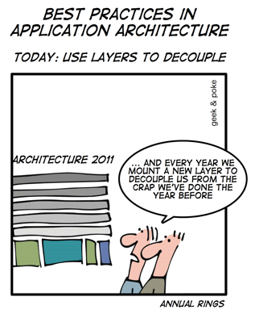
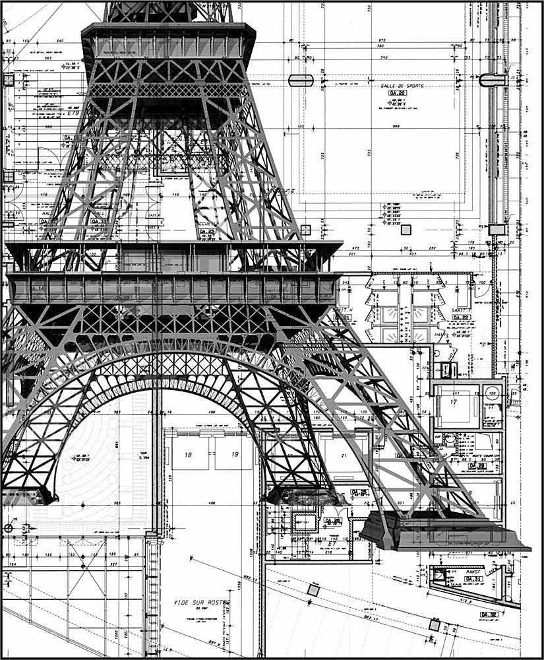
Architektur von Informationssystemen
Hochschule für angewandte Wissenschaften Hamburg
Fachbereich Informatik
Prof. Dr. Stefan Sarstedt
(stefan.sarstedt@haw-hamburg.de)
Raum: 10.85
Architekturstile und Design-Methodologien
Notes:
Wdh:
DDD – Aggregate, Factory
Zyklen vermeiden, wie?
Konnektoren:
Prozedur, Stream, Vermittler, Verteiler

Slide 3
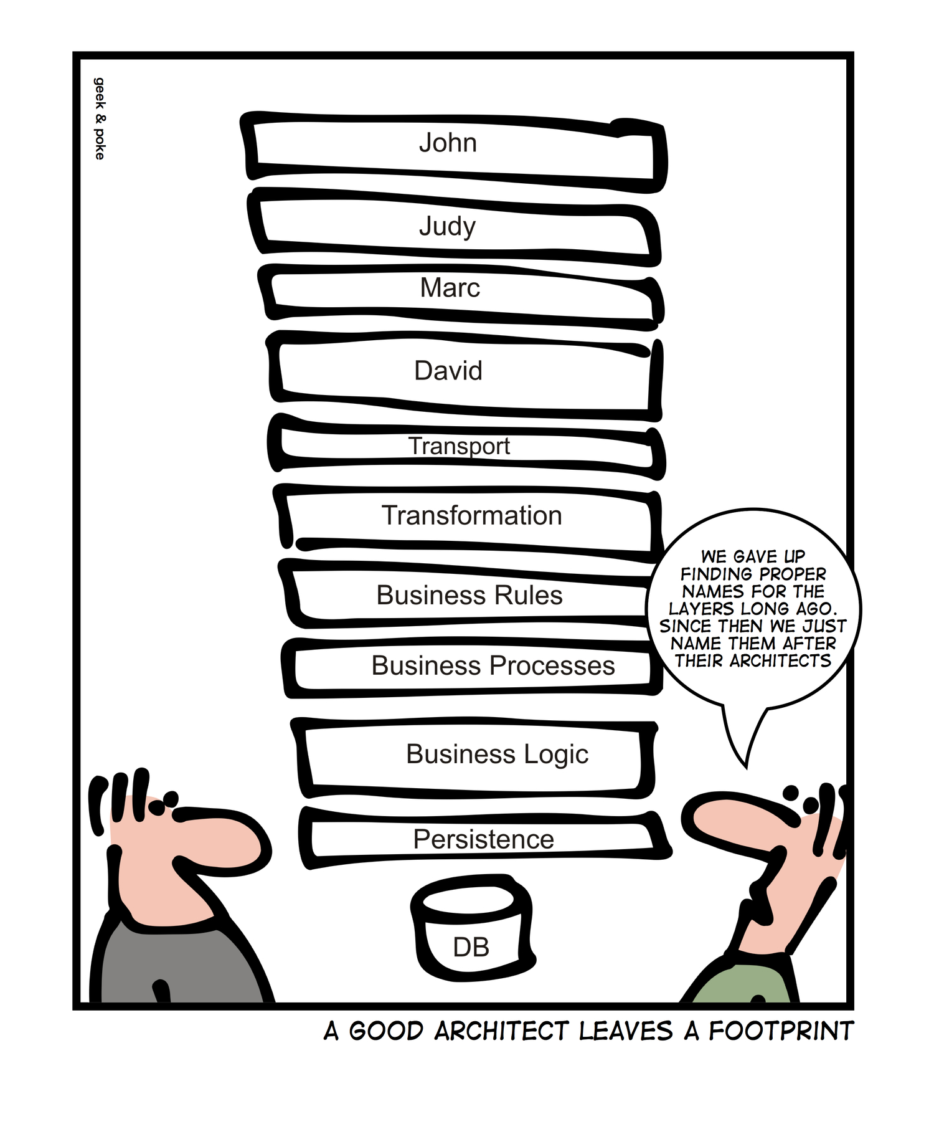

Slide 4
Aufbau der Vorlesung (Planung)
Firmenvorträge
Ausgewählte Architekturstile für die Praxis
Ausgewählte technische Konzepte: Hibernate, NoSQL, ...
Strukturen entwerfen, Muster und Heuristiken
Sichten und UML2
Vorgehen bei der Architekturentwicklung
Architektur und Architekten

Slide 5
Definition: Architekturstil
Manche Entwurfsentscheidungen resultieren in Lösungen mit „besseren“ Eigenschaften
Verglichen mit anderen Alternativen sind diese Lösungen eleganter, effektiver, effizienter, evolvierbarer, skalierbarer, usw.
In Architekturen können gleichzeitig mehrere Stile zum Einsatz kommen – dies ist auch eher die Regel als eine Ausnahme
Ein Architekturstil (auch: „Architekturpattern“) abstrahiert die gemeinsamen Eigenschaften einer Familie von ähnlichen Entwürfen. Er enthält eine Menge von Regeln, Einschränkungen und Muster zur Strukturierung eines Systems in Komponenten und Konnektoren.
[Qian2010]

Slide 6
Design Methodologien / Programmierparadigmen
Objektorientierung, Komponentenorientierung usw. sind keine Architekturstile, sondern Programmierparadigmen
Architekturstile lassen sich mit verschiedenen Programmierparadigmen umsetzen
Es gibt auch Beziehungen zwischen den Paradigmen
bspw. kann man in OO komponentenorientiert entwickeln, allerdings gibt es dafür keine expliziten Abstraktionen in der Programmiersprache
Ein Programmierparadigma ist ein fundamentaler Programmierstil. Programmierparadigmen unterscheiden sich durch ihre Konzepte für die Repräsentation von statischen (wie beispielsweise Objekte, Methoden, Variablen, Konstanten) und dynamischen (wie beispielsweise Zuweisungen, Kontrollfluss, Datenfluss) Programmelementen.
[Wikipedia]

Slide 7
Design Methodologien / Programmierparadigmen
Prozedurale Programmierung
Prozeduren ermöglichen die Abstraktion und Zerlegung ausführbaren Codes
Modulare Programmierung
Erweiterung von Prozeduraler Programmierung um Module
Objektorientierte Programmierung
Daten und Code werden in logischen Einheiten zusammenfasst
Prinzipien: Kapselung mit Klassen, Vererbung und Polymorphismus
Komponentenorientierte Programmierung
Kapselung von Systemfunktionalität und/oder Daten in größeren Einheiten
Bieten Dienste über Schnittstellen an (“provided interfaces”)
Abhängigkeiten zur Umgebung sind explizit (“required interfaces”)
Domänenspezifische Programmiersprachen („domain specific languages“)
Abstraktionen selber festlegen
Komplexität / Mächtigkeit

Slide 8
Musterkategorien
In Softwaresystemen gibt es unterschiedliche Granularitätsebenen von Entwurfsproblemen
deshalb gibt es auch unterschiedliche Kategorien von Mustern
Architekturmuster/ Architekturstil | Nehmen Einfluss auf die Architektur eines Systems in seiner Gesamtheit. Entscheidungen auf dieser Ebene beeinflussen das System somit in signifikanter Weise. Unabhängig von einer konkreten Domäne. Beispiele: „Layer“, „P2P“, „SOA“
Entwurfsmuster/ Design Pattern | Feingranularer; spielen im Ggs. zu Architekturmustern eher auf Ebene der Komponenten/Subsysteme eine Rolle und strukturieren deren Implementierung. Unabhängig von einer konkreten Domäne. Beispiele: „Proxy-Pattern“, „Observer-Pattern“, „Visitor-Pattern“
Idiome | Beschäftigen sich mit Problemen einer konkreten verwendeten Programmiersprache (Java, C#, C++, Cobol, …) – deren unterschiedliche Eigenschaften führen zu unterschiedlichen Implementierungsstrategien. Idiome ermöglichen somit die effektive Nutzung einer solchen Infrastruktur. Beispiel Java oder C#: „Bei Collection-Returnwerten keine Nullpointer liefern“, „== vs. equals beachten“ (bei Cobol bspw. braucht man diese Idiome nicht)
feingranularer

Slide 9

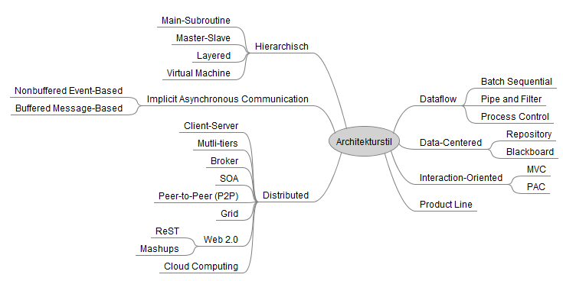
Architekturstile – Übersicht
Dies ist keine erschöpfende Darstellung!

Slide 10
Dataflow-Architekturstil – Überblick
Das System wird als Serie von Datentransformationen angesehen
Daten und Operationen sind unabhängig voneinander
Jede Komponente transformiert Eingabe- in Ausgabedaten
Die Daten kontrollieren die Reihenfolge der Ausführung; keine explizite Interaktion zwischen den Komponenten
Konnektoren können bspw. als I/O-Streams, Dateien, Buffer, Pipes implementiert werden
Verschiedene Topologien sind möglich (mit/ohne Zyklen, Bäume, …)
Austauschbarkeit und Wiederverwendung der Komponenten ist ein Ziel

Slide 11
Dataflow-Architekturstil – Block Diagramm
[Qian2010]

Slide 12
Dataflow-Architekturstil – Verschiedene Arten
Im Folgenden: drei Unterkategorien des Dataflow-Architekturstils
Batch Sequential
Pipe & Filter
Process Control

Slide 13
Dataflow-Architekturstil – Verschiedene Arten
Im Folgenden: drei Unterkategorien des Dataflow-Architekturstils
Batch Sequential
Pipe & Filter
Process Control

Slide 14
Dataflow/Batch Sequential – Überblick
traditionelles Modell, verbreitet 1950 – 1970
Eine Komponente kann mit der Verarbeitung erst anfangen, nachdem die vorherige Komponente ihre Verarbeitung vollständig abgeschlossen hat
Daten wandern somit “im Ganzen” zwischen Komponenten
Typisches Beispiel:
[Qian2010]

Slide 15
Dataflow/Batch Sequential – Beispielablauf
[Qian2010]

Slide 16
Dataflow/Batch Sequential – Implementierung
Die Kommunikation erfolgt i. d. R. durch temporäre Dateien
Implementierung möglich mit Skripten
(exec) validate < inputFile > validatedRecords 2> rejectedRecords
(exec) sort < validatedRecords > sortedRecords
(exec) update masterfile < sortedRecords > myReportFile …

Slide 17
Dataflow/Batch Sequential – Anwendungsgebiet
Datenverarbeitung erfolgt im Batch (d. h. als “Bündel)
Datenzugriff auf temporäre Dateien erfolgt sequenziell
ansonsten Performanzeinbußen
Jede Komponente liest Eingabe- und schreibt Ausgabedatei

Slide 18
Dataflow/Batch Sequential – Bewertung
Vorteile
einfache Trennung der Komponenten
Jede Komponente kann als “stand-alone”-Applikation implementiert werden
Einschränkungen
Die Implementierung erfordert eine externe Kontrollinstanz
Keine Interaktion mit dem Anwender möglich / sinnvoll
Parallelität wird nicht unterstützt; dadurch relativ geringer Durchsatz und hohe Latenz

Slide 19
Dataflow-Architekturstil – Verschiedene Arten
Im Folgenden: drei Unterkategorien des Dataflow-Architekturstils
Batch Sequential
Pipe & Filter
Process Control

Slide 20
Dataflow/Pipe & Filter– Überblick
Komponentenarten: Datenquelle, Filter, Pipes und Datensenke
Die Konnektoren sind Streams
Die Ausführung erfolgt im Ggs. zu Batch Sequential parallel und inkrementell
Stream ist FiFo und kann verschiede Daten transportieren: Byte-Stream, Character-Stream, XML-Record-Stream, …
Die meisten Betriebssysteme und Programmiersprachen bieten Streams an
Filter transformieren die Daten
Filter brauchen nicht auf Vollständigkeit der Daten zu warten
sie arbeiten lokal inkrementell
Pipes/Streams transportieren die Daten zwischen Filtern
Objekttypen müssen zum Transport serialisiert werden

Slide 21
Dataflow/Pipe & Filter– Beispiel
[Qian2010]

Slide 22
Dataflow/Pipe & Filter– Filterarten
Es gibt zwei Arten von Filtern
Ein aktiver Filter („active filter“) arbeitet mit einer passiven Pipe
In diesem Fall muss die Pipe read/write-Operationen anbieten
dies ist das Pipe & Filter-Modell aus Unix
Die Java-Klassen PipedWriter und PipedReader sind passive Pipes, die mit aktiven Filtern zusammenarbeiten müssen
Ein passiver Filter („passive filter“) arbeitet mit einer aktiven Pipe
In diesem Fall muss der Filter read/write-Operationen anbieten
Filter
Pipe
Filter
Filter
Pipe
Filter
Notes:
aktive filter: pipes müssen read/write-Operationen implementieren
passive filter: filter müssen read/write-Operationen implementieren

Slide 23
Dataflow/Pipe & Filter– Statische Struktur
Aktiver oder passiver Filter?
[Qian2010]
Notes:
active filter / passive pipe

Slide 24
Dataflow/Pipe & Filter– Dynamik
[Qian2010]

Slide 25
Dataflow/Pipe & Filter – in Unix
Der Pipe-Operator “|” verbindet die Standardausgabe (“stdout”) des Vorgängers mit der Standardeingabe (“stdin”) des Nachfolgers
Beispiel: Anzahl der aktuell angemeldeten Benutzer:
who | wc –l

Slide 26
Dataflow/Pipe & Filter – in Java
Aktive Filter können die Klassen PipedWriter und PipedReader aus java.io verwenden
Die Filter können in separaten Threads parallel laufen; Pipe synchronisiert
Einfaches Beispiel:
Filter1.java
Filter2.java
package pf;
import java.io.*;
public class Filter1 extends Thread {
PipedWriter myPw;
public Filter1(PipedWriter pw) {myPw=pw;}
public void run() {
int j;
try {
for(int j = 1; j<100; j++)
pw.write(j);
pw.write(-1);
}
catch(Exception e){. . .}
}
}
package pf;
import java.io.*;
class Filter2 extends Thread {
PipedReader myPr;
public Filter2(PipedReader pr) {myPr=pr;}
public void run() {
int j;
try {
while (myPr.read()!= -1){ . . . }
}
catch(Exception e){. . .}
}
}
[Qian2010]

Slide 27
Dataflow/Pipe & Filter – in Java
pipeFilter.java
import pf.*;
import java.io.*;
public class pipeFilter {
public static void main(String[] args) {
try {
PipedWriter pw = new PipedWriter();
PipedReader pr = new PipedReader(pw);
Filter1 f1 = new Filter1(pw);
Filter2 f2 = new Filter2(pr);
f2.start();
f1.start();
}
catch(Exception e){ . . . }
}
}
Ordnung unwesentlich, da die Java-Pipe hier synchronisiert
[Qian2010]

Slide 28
Dataflow/Pipe & Filter – Anwendungsgebiet
anwendbar für “Producer-Consumer”-Aufgaben
Datenformat sollte stabil sein
Pipelining bringt einen Performanzgewinn

Slide 29
Dataflow/Pipe & Filter – Bewertung
Vorteile
Parallelität: hoher Durchsatz für exzessive Datenverarbeitung
Wiederverwendbarkeit der Filter (“plug and play”)
Leichte Veränderbarkeit der Filter-Implementierung bei stabilen I/O-Schnittstellen
Einfachheit: Klare Trennung zwischen zwei Filtern durch explizite Pipe (-Konnektor)
Flexibilität: Sequenzielle und parallele Verarbeitung werden unterstützt

Slide 30
Dataflow/Pipe & Filter – Bewertung
Einschränkungen
Keine Interaktionen mit dem Anwender möglich
Datenformat muss dem kleinsten gemeinsamen Nenner der Filter genügen (falls Flexibilität erforderlich)
Datentransformations-Overhead; wiederholtes Parsen nötig
Es ist schwer, ein Pipe & Filter-System dynamisch zu konfigurieren

Slide 31
Dataflow-Architekturstil – Verschiedene Arten
Im Folgenden: drei Unterkategorien des Dataflow-Architekturstils
Batch Sequential
Pipe & Filter
Process Control

Slide 32
Dataflow/Process Control – Überblick
Sinnvoll für das Design von eingebetteten Systemen, bei denen das System durch eine Prozesskontrollvariable manipuliert wird
Komponenten
Controller: berechnet die Änderungen
Prozess/Ausführende Einheit: modifiziert die Prozesskontrollvariablen
Regelkreisansatz (legt fest, welche Beziehungen der Steuerungsalgorithmus überwacht, sammelt Informationen und steuert die Prozessvariablen in Richtung von Sollwerten)
Unterschieden werden die Prozessarten
Open-Loop Control
Closed-Loop Control

Slide 33
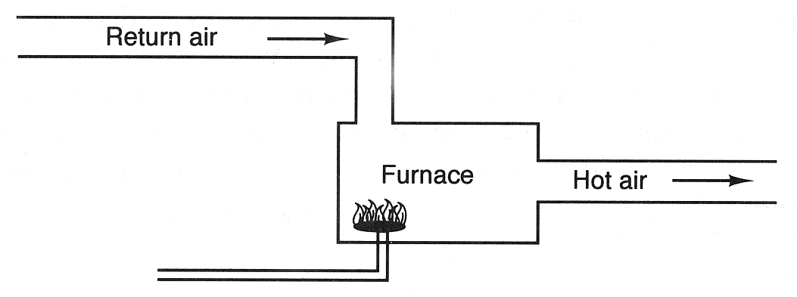
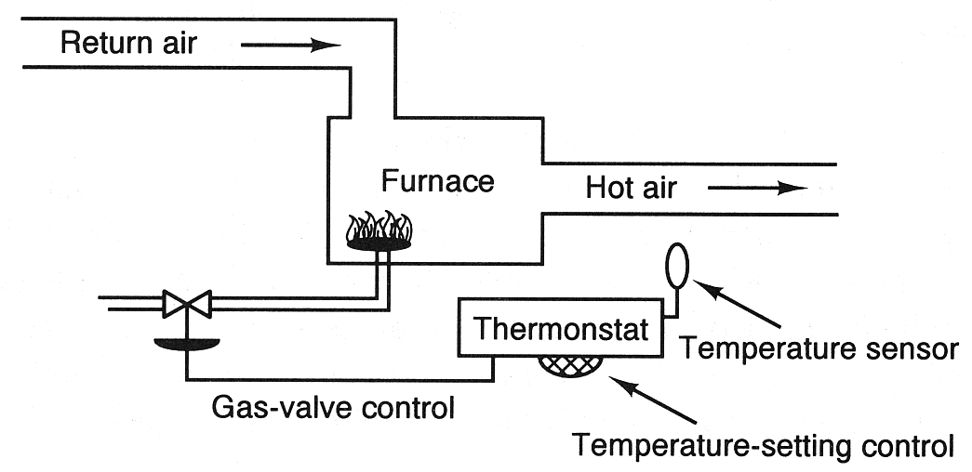
Dataflow/Process Control – Open- vs. Closed-Loop
Open-Loop control: (selten anwendbar)
Wenn der Prozess vollständig definiert ist
Und wenn die Operationen vollständig wiederholbar sind
Dann kann der Prozess ohne Steuerung laufen
Closed-Loop control: (Normalfall)
Eine Steuerung kontrolliert auf Basis von Messwerten den Prozess.
[Raasch, Zukunft]
Notes:
An example
Consider a car's cruise control, which is a device designed to maintain a constant vehicle speed with the desired or reference speed provided by the driver. The system in this case is the vehicle. The system output is the vehicle speed, and the control variable is the engine's throttle position which influences engine torque output.
A primitive way to implement cruise control is simply to lock the throttle position when the driver engages cruise control. However, on mountain terrain, the vehicle will slow down going uphill and accelerate going downhill. In fact, any parameter different from what was assumed at design time will translate into a proportional error in the output velocity, including exact mass of the vehicle, wind resistance, and tire pressure. This type of controller is called an open-loop controller because there is no direct connection between the output of the system (the vehicle's speed) and the actual conditions encountered; that is to say, the system does not and can not compensate for unexpected forces.
In a closed-loop control system, a sensor monitors the output (the vehicle's speed) and feeds the data to a computer which continuously adjusts the control input (the throttle) as necessary to keep the control error to a minimum (that is, to maintain the desired speed). Feedback on how the system is actually performing allows the controller (vehicle's on board computer) to dynamically compensate for disturbances to the system, such as changes in slope of the ground or wind speed. An ideal feedback control system cancels out all errors, effectively mitigating the effects of any forces that might or might not arise during operation and producing a response in the system that perfectly matches the user's wishes. In reality, this cannot be achieved due to measurement errors in the sensors, delays in the controller, and imperfections in the control input.

Slide 34
Dataflow/Process Control – Prozesskontrolle
Ein Prozesskontrollsystem arbeitet mit den folgenden Größen/Variablen:
Kontrollierte Variable z. B. Geschwindigkeit in einem Tempomaten oder die Temperatur einer Klimaanlage. Sie hat einen sog. “Set point”, der die zu erreichende Zielgröße angibt
Eingabevariablen gemessene Eingabedaten, wie z. B. die aktuelle Lufttemperatur
Manipulierte Variable durch den Controller angepasst, um die Prozesseinheit zu steuern

Slide 35
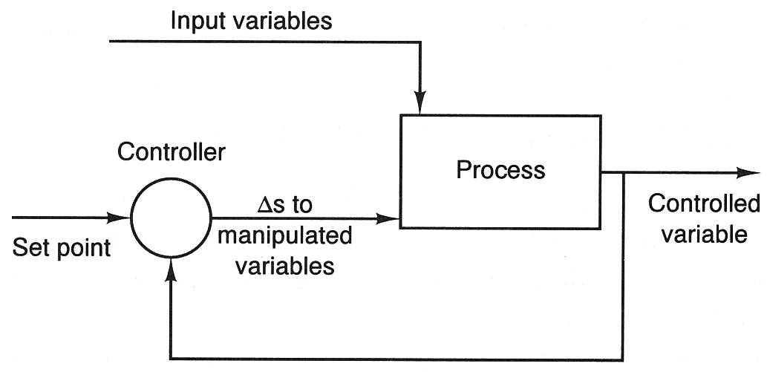
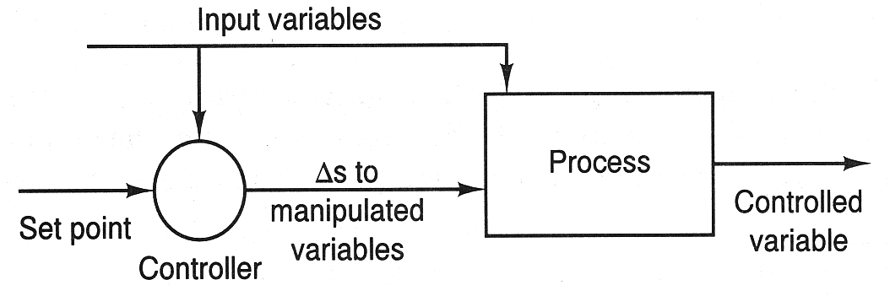
Dataflow/Process Control – Formen von Closed-Loop
Feedback control:
Steuert den Prozess aufgrund von Messungen der kontrollierten Größe
Heizofen
Thermostat
Warmluft
Gewünschte Temperatur
gemessene Lufttemperatur
Feedforward control:
Antizipiert zukünftige Effekte auf die kontrollierte Variable durch Messungen anderer Prozessvariablen, deren Werte besser zugänglich sind und steuert auf Basis dieser Werte
„Fenster offen“
[Raasch, Zukunft]

Slide 36
Dataflow/Process Control – Anwendungsgebiet
Eingebettete Systeme, die kontinuierliche Aktionen erfordern
Wenn das System Ausgabedaten auf einem stabilen Level halten muss
Das System kann einen “Set point” haben, der das Ziellevel definiert

Slide 37
Dataflow-Architekturstil – Zusammenfassung
Der Dataflow-Architekturstil zerlegt ein System in eine feste Sequenz von Transformationen und Berechnungen
Außer einem Datenaustausch gibt es keine direkte Interaktion zwischen zwei aufeinanderfolgenden Komponenten
Der Stil ist nicht für interaktive Anwendungen geeignet
Wir haben drei Arten von Dataflow-Architekturen diskutiert
Batch Sequential-Architekturen lesen und schreiben Dateien; die Verarbeitung erfolgt streng sequentiell im Batch
Pipe & Filter-Architekturen verarbeiten Daten inkrementell und parallel
Prozesskontrollarchitekturen verwenden Datenfluss-mechanismen, um über Kontrollvariablen Prozesse zu kontrollieren

Slide 38
Architekturstile – Übersicht

Slide 39
Data-Centered-Architekturstil – Überblick
Charakterisiert durch eine zentralen Datenspeicherkomponente, der von anderen, unabhängigen, Komponenten gemeinsam genutzt wird
Verbindungen zwischen den Komponenten sind durch explizite oder implizite Methodenaufrufe implementiert
Client
Client
Client
Datastore
Kontrollfluss
Datenfluss

Slide 40
Data-Centered-Architekturstil – Überblick
Charakterisiert durch eine zentralen Datenspeicherkomponente, der von anderen, unabhängigen, Komponenten gemeinsam genutzt wird
Verbindungen zwischen den Komponenten sind durch explizite oder implizite Methodenaufrufe implementiert
Die zwei Kategorien Repository und Blackboard unterscheiden sich durch die Kontrollflussstrategie
Client
Client
Client
Datastore
Kontrollfluss
Datenfluss

Slide 41
Data-Centered/Repository – Überblick
Der Repository-Architekturstil unterstützt Benutzerinteraktion
Der Datenspeicher ist hierbei passiv; die Klienten (andere Softwarekomponenten) kontrollieren den Kontrollfluss
Bootstrap
Client
Client
Client
Datastore
Kontrollfluss
Datenfluss

Slide 42
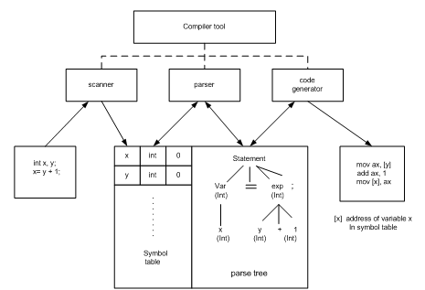
Data-Centered/Repository – Beispiel Compiler
Compiler
[Qian2010]

Slide 43
Data-Centered/Repository – Anwendungsfelder
Große, komplexe Informationssysteme mit vielen zugreifenden Klienten
Transaktionen steuern den Kontrollfluss
Unser Quasar-Verwalter („KundeVerwalter“) agiert als Repository
andere Namen:
„KundeRepository“
„KundeDAO“ („data access object“)

Slide 44
Data-Centered/Repository – Vorteile
Datenintegrität: Backup/Wiederherstellung einfach
Skalierbarkeit und Wiederverwendbarkeit der Agenten
Reduzieren den Datenoverhead zwischen Softwarekomponenten

Slide 45
Data-Centered/Repository – Beschränkungen
Zuverlässigkeit und Verfügbarkeit des Datenspeichers ist wichtig; ein zentrales Repository ist für Ausfälle anfälliger als ein verteiltes Repository mit Replikation
Hohe Abhängigkeit zwischen den Datenstrukturen der Datenspeicher und anderen Komponenten (Kopplung!); die Datenstruktur-Evolution ist schwer und teuer
bei verteilten Komponenten Overhead der Kommunikation/Verteilung

Slide 46

Data-Centered/Blackboard – Überblick
In Anlehnung an die kollaborative Lösungsstrategie von Lehrern und Schülern an einer Tafel
Lehrer und Schüler agieren als „Agenten“ und können parallel und unabhängig voneinander an einem gemeinsamen Problem arbeiten

Slide 47
Data-Centered/Blackboard – Überblick
Die Blackboard-Architektur ist datengesteuert
Das System teilt sich in drei Partitionen auf:
Blackboard benutzt, um Daten (Hypothesen und Fakten) zu speichern
Knowledge Sources/Wissensbasen enthält das anwendungsspezifische Wissen / Regeln
Controller (optional) agiert als Initiator/Bootstrapper

Slide 48
Data-Centered/Blackboard – Funktionsweise
Knowledge Source
Knowledge Source
Knowledge Source
Blackboard
Kontrollfluss
Datenfluss
Datenänderungen im Blackboard initiieren Aufrufe an Knowledge Sources, damit diese mit der Verarbeitung fortfahren
Datenänderungen können durch neue Informationen oder Hypothesen-Resultate von Knowledge Sources zustande kommen
Die Verbindung kann durch das Publish/Subscribe-Pattern implementiert werden
Jede Knowledge Source ist relativ unabhängig und arbeitet an einem bestimmten Aspekt des Problems – trägt somit eine Teillösung zur Gesamtlösung des Problems bei

Slide 49
Data-Centered/Blackboard – Beispiel
“Animal identification knowledge based system”
Das Wissen ist in Form von Produktionsregeln in den Knowledge Sources niedergelegt
WENN Voraussetzung erfüllt, DANN führe Aktion durch
Aktionen können neue Fakten in das Blackboard schreiben
Regelmenge
R1: WENN das Tier Milch gibt, DANN ist es ein Säugetier
R2: WENN das Tier Fleisch isst, DANN ist es ein Fleischfresser
R3: WENN das Tier Säugetier und Fleischfresser ist UND das Tier eine gelbbraune Farbe und schwarze Streifen hat, DANN ist das Tier ein Tiger
[Qian2010]

Slide 50
Data-Centered/Blackboard – Inferenzsstrategien
Forward-Reasoning: Startet in einem Anfangszustand und arbeitet auf einen Zielzustand hin
die Zielerreichung kann auch fehlschlagen
wenn kein Ziel gegeben ist, kann das System bis zu einem Fixpunkt arbeiten, in dem keine neue Fakten mehr entstehen
Backward-Reasoning: startet im Zielzustand und arbeitet in die entgegengesetzte Richtung (wer hätte es gedacht…)
Gegebene Faktenmenge
Fakt 1: das Tier isst Fleisch
Fakt 2: das Tier gibt Milch
Fakt 3: das Tier hat schwarze Streifen
Fakt 4: das Tier hat eine gelbbraune Farbe
Ziel: Herausfinden, um welches Tier es sich handelt.
Hausaufgabe: einfach

Slide 51
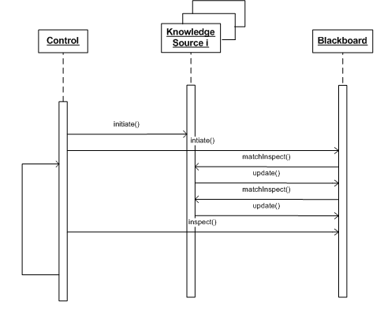
Data-Centered/Blackboard – UML-Diagramme
Datenänderung triggert Kontrolle
Aktualisierung der Fakten
[Qian2010]

Slide 52
Data-Centered/Blackboard – Anwendungsfelder
Geeignet für komplexe Problemlösung mit offenem Ergebnis, wie z. B. Probleme aus der KI (Künstliche Intelligenz), bei denen keine deterministischen Lösungen existieren
Wenn das Problem mehrere Disziplinen umfasst, die unterschiedliche Expertisen haben und verschiedene Lösungsparadigmen verfolgen
Kooperation ist damit unbedingt zur Lösungsfindung erforderlich
Wenn partielle Lösungen oder Näherungen akzeptabel sind
Wenn vollständige Suche unmöglich oder nicht praktiabel ist

Slide 53
Data-Centered/Blackboard – Vorteile
Skalierbarkeit: es ist einfach, neue Knowledge Sources hinzuzufügen oder vorhandene anzupassen
Parallelität: alle Knowledge Sources können parallel arbeiten, da sie unabhängig voneinander sind
Wiederverwendbarkeit von Knowledge Source Agenten

Slide 54
Data-Centered/Blackboard – Beschränkungen
Enge Kopplung zwischen Blackboard und Knowledge Sources; Änderungen an den Datenstrukturen haben signifikante Auswirkungen auf die Agenten
Es ist schwer zu entscheiden, wann die Suche beendet werden soll, falls nur Näherungslösungen erwartet werden
Synchronisierung mehrerer Agenten ist zu beachten (paralleler Update des Blackboards); Prioritäten der Agenten sind u. U. einzubeziehen
Debugging und das Testen eines solchen Systems sind eine Herausforderung

Slide 55
Data-Centered-Architekturstil – Zusammenfassung
Die Repository-Architektur ist eine der populärsten Architekturstile, da die meisten Anwendungen einen Datenspeicher erfordern
Repositories werden oft in Schichtenarchitekturen/Client-Server-Systemen u. a. verwendet; Sie entkoppeln den Datenzugriff von der Fachlogik
Der Datenspeicher ist bei Repositories passiv, die Agenten steuern den Kontrollfluss
Die Blackboard-Architektur ist eine Wissensbasierte Architektur, bei der Datenänderungen die Operationen anstoßen
Der Datenspeicher ist bei Blackboard somit aktiv; der Aufrufmechanismus erfolgt implizit (callback; publish-subscribe)
Es gibt Expertensysteme zur Muster- oder Stimmenerkennung mit einer Blackboard-Architektur

Slide 56
Architekturstile – Übersicht

Slide 57
Implicit Asynchronous Communication-Architekturstil – Überblick
Andere Architekturstile (z. B. Blackboard) wenden das Publish-Subscribe-Pattern an, bei denen bestimmte Komponenten an Ereignissen anderer Komponenten interessiert sind
Wenn ein Ereignis stattfindet, werden alle registrierten Subscriber benachrichtigt; diese können dann Aktionen ausführen
Andere Bezeichnungen:
Observer-Pattern
Producer-Consumer

Slide 58
Implicit Asynchronous Communication-Architekturstil – Überblick
Andere Architekturstile (z. B. Blackboard) wenden das Publish-Subscribe-Pattern an, bei denen bestimmte Komponenten an Ereignissen anderer Komponenten interessiert sind
Wenn ein Ereignis stattfindet, werden alle registrierten Subscriber benachrichtigt; diese können dann Aktionen ausführen
Andere Bezeichnungen:
Observer-Pattern
Producer-Consumer
Im Folgenden: Unterscheidung zwischen
non-buffered event-based
buffered message-based

Slide 59
Implicit Asynchronous Communication / Non-Buffered Event Based
“non-buffered event-based implicit invocation”
Diese Architektur zerlegt das System in zwei Partitionen
Event sources
Event listener
Ein Registrierungsprozess verbindet dieses Partitionen
Es existiert kein (bzw. nur ein sehr kurzer, transienter) Puffer zwischen den Partitionen

Slide 60
Implicit Asynchronous Communication / Non-Buffered Event Based – UML Klassendiagramm
[Qian2010]

Slide 61
Implicit Asynchronous Communication / Non-Buffered Event Based – Beispiel: Java Swing
import javax.swings.*;
import java.awt.event.*;
public class EventTest extends JFrame
{
JButton b;
public static void main (String arg[])
{
EventTest et = new EventTest ();
}
public EventTest()
{
b = new JButton(“click me!”);
ButtonListener listener = new ButtonListener();
b.addActionListener(listener);
[…]
}
}
Der JButton ist eine event source
Registrierung des event listeners
class ButtonListener implements ActionListener
{
public void ActionPerformed(ActionEvent evt)
{
JButton source = (JButton)evt.getSource();
source.setText(“Button Has Been Clicked”);
}
}

Slide 62
Implicit Asynchronous Communication / Non-Buffered Event Based – Anwendungsfelder
Geeignet für die Kommunikation interaktiver GUI-Komponenten
Geeignet für Anwendungen, die lose Kopplung zwischen Komponenten benötigen

Slide 63
Implicit Asynchronous Communication / Non-Buffered Event Based – Vorteile
Verfügbarkeit in vielen Frameworks (Java, .NET, C++, …)
Wiederverwendbarkeit von Komponenten: neue Eventhandler können hinzugefügt werden, ohne den Rest des Systems zu beeinträchtigen
Evolution: es ist einfach die Komponenten anzupassen
Flexibilität: Die Registrierung von event listenern kann dynamisch zur Laufzeit erfolgen
Es ist möglich, die Event-Bearbeitung zu parallelisieren

Slide 64
Implicit Asynchronous Communication / Non-Buffered Event Based – Beschränkungen
Debugging und Testen ist schwer, da Antworten auf Events schwer vorhersehbar und verifizierbar sind; ebenso die Reihenfolgen der Antworten
Die Kopplung zwischen event sources und event listener ist enger als ins Message-Queue-Systemen (im Folgenden)

Slide 65
Implicit Asynchronous Communication/ Buffered Message Based
Der Buffered-Message-Based Architekturstil unterscheidet zwischen
Message Producer
Message Consumer
Message Service Provider
Die Verbindung erfolgt asynchron über eine Nachrichtenschlange (“message queue”) oder ein Nachrichtenthema (“message topic”)
Die Architektur wird auch als datenzentriert betrachtet
auch: Fire & Forget; der Sender schickt eine Nachricht und kümmert sich nicht mehr darum; die Nachrichtenlieferung erfolgt zuverlässig
typischerweise durch Message-Oriented Middleware (“MOM”) implementiert, das einen zuverlässigen Nachrichtenaustausch in verteilten Systemen bietet.
Produkte: IBM MQSeries, Microsoft MSMQ, Apache ActiveMQ, RabbitMQ, …

Slide 66
Implicit Asynchronous Communication/ Buffered Message Based – Überblick
Subscriber registrieren sich bei message queues oder message topics
Message: Strukturierte Daten mit Id, Header, Property, und Body
Jeder Client registriert sich bei einem Message Service Provider (z. B. Apache ActiveMQ) in einer Session, um Nachrichten zu senden und/oder zu empfangen
Unterscheidung zwischen:
message queue: Punkt-zu-Punkt-Architektur zwischen Sendern und Empfängern
message topic: Eins-zu-N-Architektur

Slide 67
Implicit Asynchronous Communication/ Buffered Message Based – Point-to-Point (P2P)
Vorsicht: P2P auch Abkürzung für „Peer-to-Peer“
Eine Message-Queue-Architektur ist eine Punkt-zu-Punkt-Verbindung zwischen Produzent und Konsument
Jede Nachricht für an eine bestimmte Queue geschickt; Konsumenten lesen Nachrichten aus dieser Queue
Die Queue verwahrt alle Nachrichten (u.U. persistent) bis diese konsumiert wurden oder die Verwahrzeit abgelaufen ist
Mehrere Empfänger an einer Queue sind erlaubt, jede Nachricht kann jedoch nur von einen Konsumenten konsumiert werden
Es gibt keine Verfügbarkeitsabhängigkeiten zwischen Versender und Empfänger
Die Zuverlässigkeit ist wesentlich höher als bei der zuvor diskutierten „non-buffered event-based“-Architektur

Slide 68
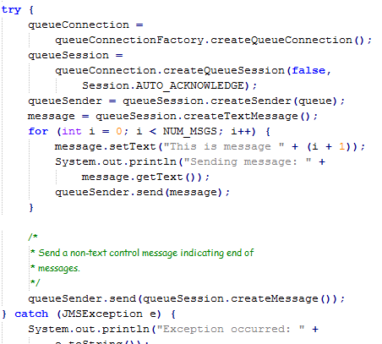
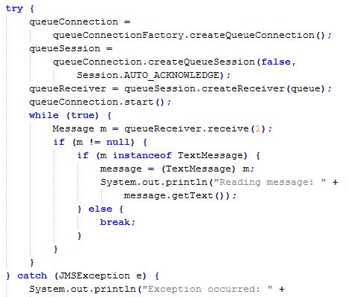
Implicit Asynchronous Communication/ Buffered Message Based – Beispiel: JMS („Java Messaging System“) mit P2P
Tutorial: http://docs.oracle.com/javaee/1.3/jms/tutorial/1_3_1-fcs/doc/jms_tutorialTOC.html

Slide 69
Implicit Asynchronous Communication/ Buffered Message Based – Publish-Subscribe (P&S)
Eine Architektur mit Message Topics funktioniert nach dem Publish-Subscribe-Prinzip
Der einzige Unterschied zu P2P besteht darin, dass jede Nachricht mehrere Konsumenten haben kann
Bei einer sog. „durable subscription“ kann ein Konsument auch alle Topic-Nachrichten erhalten, bei denen er noch nicht aktiv war

Slide 70
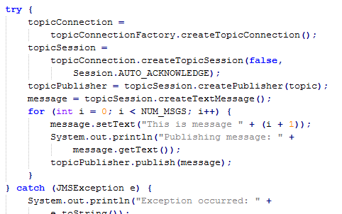
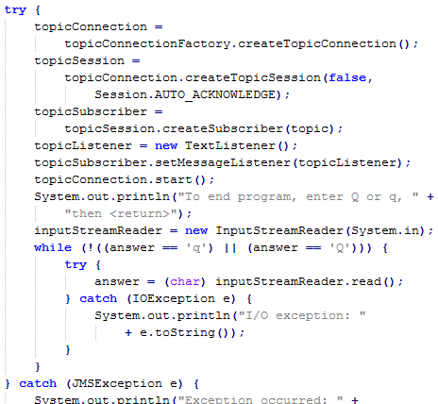
Implicit Asynchronous Communication/ Buffered Message Based – Beispiel: JMS („Java Messaging System“) mit P&S
Tutorial: http://docs.oracle.com/javaee/1.3/jms/tutorial/1_3_1-fcs/doc/jms_tutorialTOC.html

Slide 71
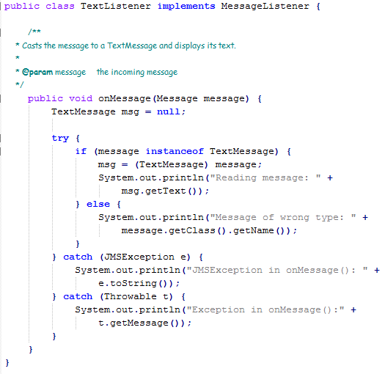
Implicit Asynchronous Communication/ Buffered Message Based – Beispiel: JMS („Java Messaging System“) mit P&S

Slide 72
Implicit Asynchronous Communication/ Buffered Message Based – Anwendungsfeld
Geeignet für die verteilte, entkoppelte und zuverlässige Kommunikation zwischen Produzenten/Konsumenten
Der Produzent muss von den Konsumenten nichts wissen
Produzent und Konsumenten müssen nicht permanent aktiv/verfügbar sein
Die Übermittlung erfolgt asynchron, der Produzent kann somit unmittelbar mit der Ausführung fortfahren

Slide 73
Implicit Asynchronous Communication/ Buffered Message Based – Vorteile
Benutzertransparenz, Lokationstransparenz und Zeittransparenz
Parallelität wird ermöglicht
Skalierbarkeit und Zuverlässigkeit des Nachrichtentransfers
Unterstützung von loser Kopplung zwischen Systemen; insbesondere auch zur Anbindung von Altsystemen (“legacy systems”) bzw. „normalen“ Nachbarsystemen
Messaging-Systeme haben eine lange Tradition

Slide 74
Implicit Asynchronous Communication/ Buffered Message Based – Nachteile
Mögliches Kapazitätslimit der Message-Queue muss beachtet werden
Erhöhte Komplexität des Systementwurfs, der Implementierung, des Tests und des Betriebs

Slide 75
Implicit Asynchronous Communication-Architekturstil – Zusammenfassung
Der Implicit Asynchronous Communication-Architekturstil unterteilt das System in zwei Parteien: Nachrichten-Sender und –Empfänger (andere Bezeichnungen: publisher/subscriber, producer/consumer, sender, source, …)
Die Kommunikation kann synchron oder asynchron Punkt-zu-Punkt (message queue), Eins-zu-N (message topic, event-based) oder auch N-zu-Eins (event-based) erfolgen
Gängige Verwendung in GUIs und Informationssystemen
Die Kopplung in Message-based Systemen ist geringer als in Event-based-Systemen, da keine zeitlichen Abhängigkeiten zwischen dem Senden und Empfangen existieren
In Event-based Systemen muss der Eventhandler bereit sein, das Ereignis zu verarbeiten

Slide 76
Architekturstile – Übersicht

Slide 77
Verteilte Systeme – Einleitung
Ein verteiltes System ist eine Menge von Speicher- und Recheneinheiten, die durch ein Netzwerk verbunden sind
In diesen System sind Daten, Software und Benutzer verteilt
Kommunikationsformen umfassen Messaging, Entfernter Prozeduraufruf, usw.
Wichtige Merkmale bzw. wünschenswert
Lokationstransparenz
Zuverlässigkeit
Verfügbarkeit

Slide 78
Verteilte Systeme – Eigenschaften und Varianten
Zwei wichtige Eigenschaften für das Design von Verteilten Systemen betreffen:
Netzwerktopologie: wie sind die Einheiten organisiert?
Kommunikationsarten zwischen den Einheiten
Entwurfsmöglichkeiten/Architekturvarianten
Client-Server (Basis für Multi-Tier)
Broker, wie z. B. CORBA
Service Oriented Architecture (SOA), wie z. B. Webservices, Grid
Unterstützt durch zahlreiche Frameworks: .NET, J2EE, CORBA, .NET Web API, AXIS Java Web services, ...

Slide 79
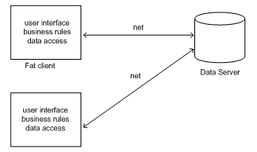
Client/Server – Allgemeines
Gängigste Architektur verteilter Systeme
System wird in zwei Haupt-Subsysteme unterteilt:
Client stellt Anfrage an den Server
Server empfängt Anfrage, führt die Operation durch und sendet dem Client eine Antwort
Client und Server laufen meistens auf unterschiedlichen Prozessoren

Slide 80
Client/Server – Bewertung
Vorteile
Trennung von Zuständigkeiten
Wiederverwendbarkeit von Server-Komponenten
Nachteile
Aufwand für Sicherheit, Verfügbarkeit, Zuverlässigkeit
Testbarkeit
Pflege von Fat Clients

Slide 81
Multi-Tier – Beschreibung
Populär in Informationssystemen
Trennung in mehrere Schichten: GUI, Logik, Datenzugriff
Varianten des Zugriffs der Schichten:
Strikt: die Schicht darf nur die unmittelbar folgende aufrufen
Nicht-strikt: Zugriff auf alle unteren Schichten erlaubt
Im Vergleich zu Client/Server:
Möglichkeiten der Skalierbarkeit für die Logikschicht
Logikschicht kapselt geschäftsrelevante Änderungen
Durch zusätzliche(n) Server jedoch zusätzliche Sicherheits-, Zuverlässigkeits- und Verfügbarkeitsprobleme

Slide 82
Broker – Beschreibung
Eine Broker-Architektur ist eine Middleware, die in verteilten Systemen zur Koordination und Vereinfachung von Kommunikation zwischen registrierten Servern und Clients verwendet wird
Entwickelt von Bushmann et al.; System besteht aus verteilten Komponenten, die durch verteilte Prozeduraufrufe interagieren:
“The Broker architectural pattern can be used to structure distributed software systems with decoupled components that interact by remote service invocations. A broker component is responsible for coordinating communication, such as forwarding requests, as well as for transmitting results and exceptions.” (Bushmann et al, 1996).

Slide 83
Broker – Eigenschaften
Arten: Aufruf-orientiert vs. Dokumenten/Nachrichten-orientiert
Qualitätsmerkmal: bessere Entkopplung von Client und Server
Client und Server kommunizieren nie direkt miteinander
stimmt nicht so ganz: in CORBA initiiert der Broker (je nach dessen Implementierung) eine direkte Verbindung zwischen Client und Server, um Performanzproblemen vorzubeugen
Broker arbeiten mit einem Proxy-Muster
versteckt Low-Level Protokoll-Details, Datenkonvertierung („Marshalling/Unmarshalling“) und bietet Lokationstransparenz
Server publizieren Ihre Dienste beim Broker
Clients können diese Dienste durch den Broker in Anspruch nehmen
statisch oder dynamisch
Der Broker ist für das Auffinden des Servers und Koordination der Kommunikation zuständig
Gängiges Beispiel: CORBA („Common Object Request Broker Architecture“) http://de.wikipedia.org/w/index.php?title=Common_Object_Request_Broker_Architecture&oldid=78962417

Slide 84
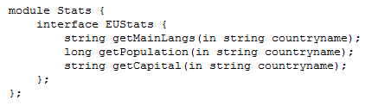
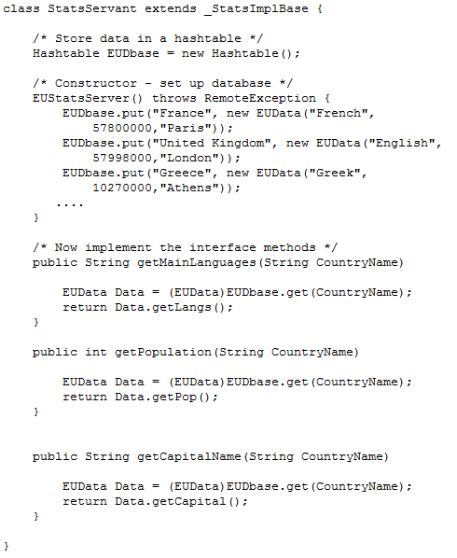
Broker – Beispiel: CORBA
Beschreibung des Interfaces in der CORBA IDL („Interface Definition Language“)
Plattformneutral!
Implementierung des Server-Anteils (_StatsImplBase ist generiert!)
http://www.cs.swan.ac.uk/~csneal/InternetComputing/CorbaEx.html

Slide 85
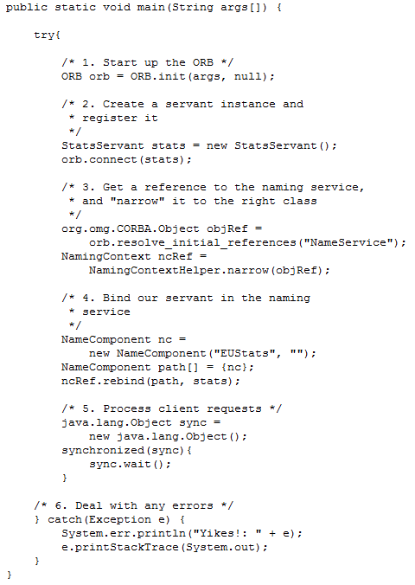
Broker – Beispiel: CORBA
Registrieren und Starten des Servers
http://www.cs.swan.ac.uk/~csneal/InternetComputing/CorbaEx.html

Slide 86
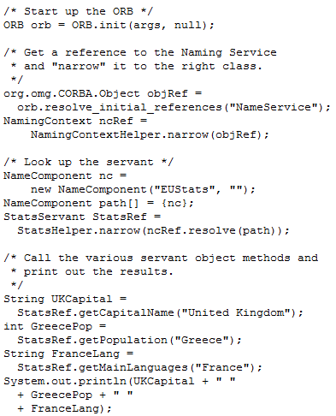
Broker – Beispiel: CORBA
Client-Code zur Verwendung des Servers
Verwendung des Proxies
http://www.cs.swan.ac.uk/~csneal/InternetComputing/CorbaEx.html

Slide 87
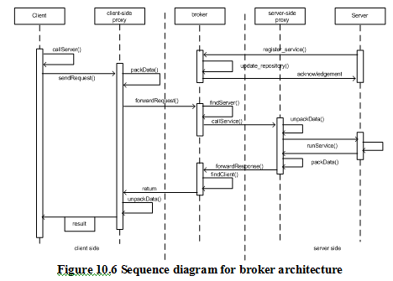
Broker – Ablauf der Kommunikation (als UML Sequenzdiagramm)

Slide 88
Broker – Bridges
Bridges ermöglichen die Interoperabilität verschiedener Broker-Implementierungen
Sie kapseln Netzwerkimplementierungen und vermitteln zwischen unterschiedlichen Brokern wie z. B. DCOM, .NET WCF/Remoting, CORBA, usw.
Sie kümmern sich um die korrekte Datenkonvertierung zwischen den Plattformen und bieten Interoperabilität bei unterschiedlichen Netzwerkprotokollen
Problemfelder
Transaktionen
Verschlüsselung/Sicherheit
…

Slide 89
Broker – Bewertung
Vorteile
Geringe Kopplung zwischen Client und Server
Server-Implementations- und Lokationstransparenz
Änderbarkeit und Erweiterbarkeit
Interoperabilität
Wiederverwendbarkeit
Zugriffstransparenz bei Clients
Nachteile
Laufzeit-Overhead durch Proxies und Kommunikation
Geringe Fehlertoleranz
Transparenz nie 100%ig
Testbarkeit schwierig
Probleme beim Bridging über verschiedene Broker

Slide 90
Architekturstile – Übersicht
Notes:
Wdh:
Programmierparadigmen, Musterkategorien
Architekturstile:
Data Flow: Batch Sequential, Pipe & Filter, Process Control (open/closed loop, closed loop: feedback/feedforward)
Data Centered: Repo, Blackboard
Implicit async comm: nonbuffered event based, buffered message based (queue, topic)
Verteilt: Broker/Corba

Slide 91
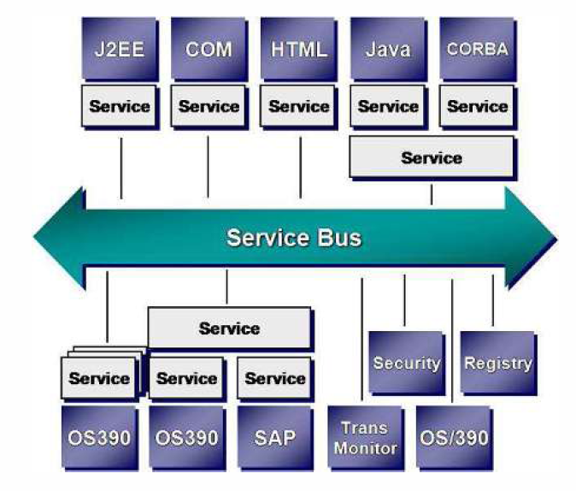
SOA – Service-Oriented Architecture
Wunsch, Applikationen in einer heterogenen Landschaft zu integrieren
Laut HP-CIO Randy Mott betreibt HP 6000 Applikationen
Integration ist unerlässlich
Grundlegende Struktur einer „SOA“:
[Dunkel2008]

Slide 92
SOA – Service Bus
Alle Komponenten werden an einen „Bus“ angeschlossen
Jede Komponente bietet „Services“ für die anderen Teilnehmer
Standardisierung der ausgetauschten Nachrichten ebenfalls nötig
Was bedeutet der Produktpreis? Währung? Steuern? Rabatte?
Standardisierung ist schwierig bis unmöglich!
Bus implementiert durch Middleware
stellt Basisdienste wie z. B. Verschlüsselung oder ein Dienstverzeichnis zur Verfügung
Applikationen bleiben für sich funktional; Integration läuft „versteckt“
SOA stellt eine Evolution der bestehenden Systemlandschaft dar
Die Probleme und Herausforderungen liegen im Organisatorischen, nicht im Technischen
Vorsicht vor Werbeversprechen

Slide 93
SOA – Eigenschaften
Service-Kapselung
Lose Kopplung
bezogen auf Aufrufe (z. B. durch Messaging)
bezogen auf Datenformate (z. B. XML-Konverter)
Service Autonomie
Team ist verantwortlich für einen Dienst (Implementierung, Hosting, Wartung, Altversionen, etc.)
Service Wiederverwendbarkeit
Service Komposition
Service Auffindbarkeit

Slide 94
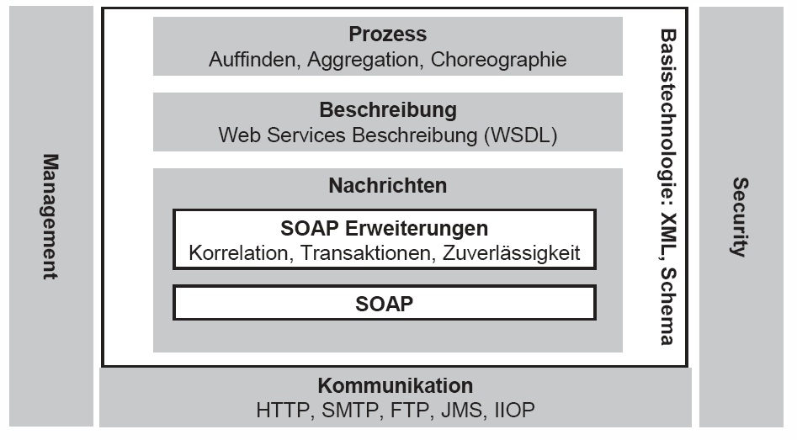
SOA – Webservices
Webservices sind (nur) eine Technologie zur Umsetzung einer SOA
Web Service Standards als logische Konsequenz des Erfolgs von XML
[Dunkel2008]

Slide 95
SOA – Webservices / SOAP
SOAP = Simple Object Access Protocol (neuer Name: Service Oriented Architecture Protocol; weshalb?)
SOAP definiert, wie XML-Nachrichten zwischen Knoten ausgetauscht werden
unabhängig vom Transportprotokoll (HTTP, FTP, SMTP, Messaging, …)
Struktur der Nachrichten wird in der Web Service Description Language (WSDL) festgelegt – muss Sender und Empfänger bekannt sein
Aufbau
Header: Informationen für sog. Handler (implementiert Logging, Authentifizierung, Verschlüsselung, verteilte Transaktionen, etc.)
Body: Applikationsspezifische Daten

Slide 96
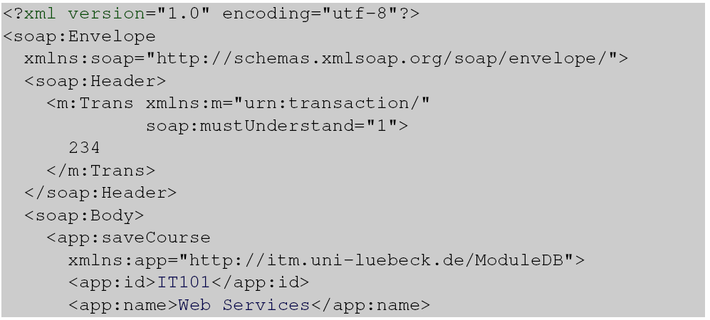
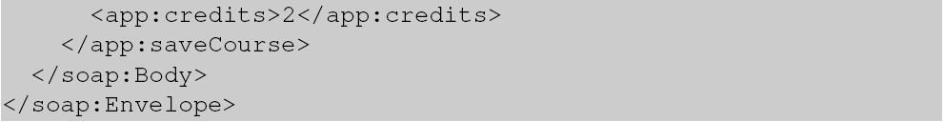
SOA – Webservices / SOAP
Beispiel SOAP-Aufbau
[Dunkel2008]

Slide 97
SOA – Webservices / WSDL
WSDL erlaubt es, die Schnittstelle eines Dienstes sprach- und plattformunabhängig zu beschreiben
Einige Elemente von WSDL:
Datentypen: Modellierung mit XML-Schema
SOAP-Nachrichten müssen bzgl. des Schemas valide sein
Nachrichten – z. B. getKundenDatenRequest/-Response
Port-Typ (neue Bezeichnung: Interface): fasst eine Menge von Nachrichten zusammen; Unterstützung von verschiedenen Kommunikationsmustern (synchron/asynchron)
Bindung: Festlegung von Transportprotokoll und Kodierung
[Dunkel2008]

Slide 98
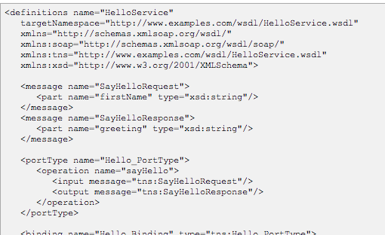
SOA – Webservices / WSDL
WSDL Beispiel:
[Dunkel2008]

Slide 99
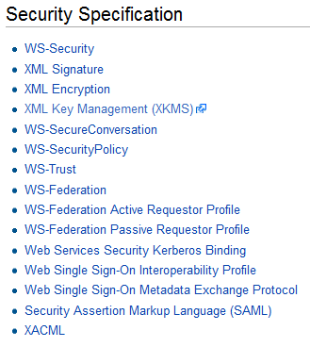
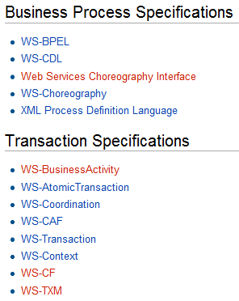
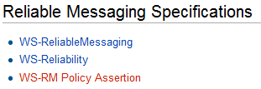
SOA – Webservices / WS-*
WS-*: Standards im Webservice-Bereich (http://en.wikipedia.org/wiki/List_of_web_service_specifications)
…

Slide 100
SOA – Webservices
Die Komplexität von Webservices verhinderte dessen Verbreitung
vergl. das Schicksal von CORBA
Heute sind REST-Schnittstellen populärer, da die Technologie weniger komplex ist und auf bewährte Standards setzt (vergl. Schnittstellen vieler NoSQL-Produkte)

Slide 101
Architekturstile – Übersicht

Slide 102
P2P – Motivation
Die meisten Softwaresysteme besitzen eine klassische Client-Server-Architektur
Nachteile:
Schlechte Skalierbarkeit, Server bilden Flaschenhals
Server bilden einen Single-Point-Of-Failure (Ausfall, DoS-Attacken, …)
Rechenleistung der Clients wird nicht genutzt

Slide 103
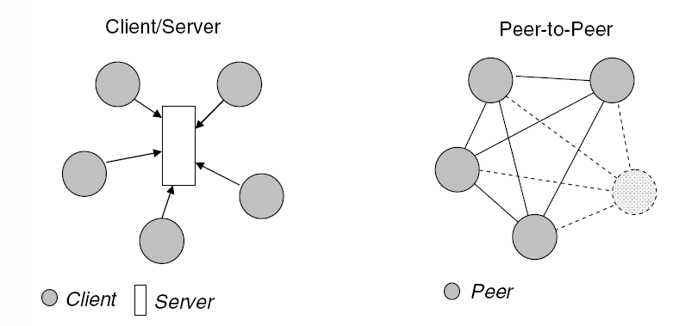
P2P – Motivation
P2P ist eine verteilte Systemarchitektur, in der nicht zwischen Client und Server unterschieden wird
alle sind gleichwertig: „Peers“
symmetrische Kommunikation
keine zentrale Steuerung; infrastrukturelle Aufgaben liegen bei den Peers
selbst-organisierend (Topologie kann sich dynamisch ändern)
Fehlertoleranz; Redundanz
[Dunkel2008]

Slide 104
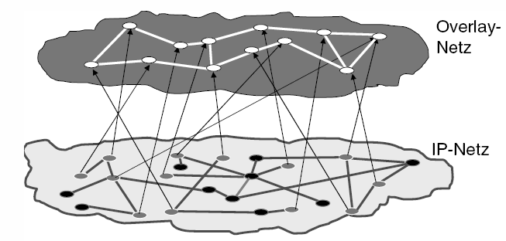
P2P – Architektur
P2P ist applikations-basiert
ein P2P-Netzwerk ist ein Overlay Network
Struktur des logischen Netzes ist anders als die des physikalischen Netzes
[Dunkel2008]

Slide 105
P2P – Architektur
Viele Vorteile aber auch viele Fragestellungen
Wie lässt sich der Peer lokalisieren, der eine bestimmte Ressource besitzt?
Wie funktioniert die Integration neuer Peers?
Peers verlassen das Netz, was dann?
Übertragungsqualität?
Vertrauen zwischen Peers?
Im Folgenden: (ausgewählte) Lösungsansätze

Slide 106
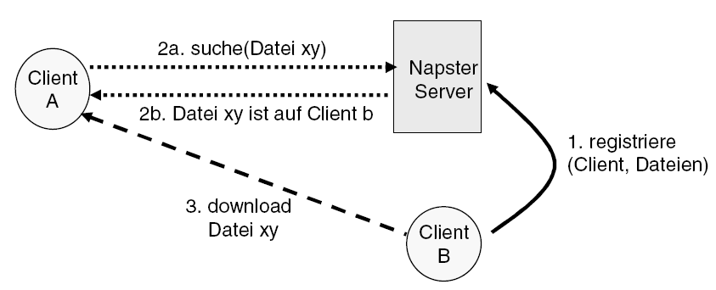
P2P – Napster (Zentrale Architektur)
1999 initiiert als Tauschbörse für MP3-Dateien
38 Millionen Nutzer
Abschaltung aufgrund von Urheberrechtsklagen
inzwischen als kommerzielles System mit neuer technischer Architektur (http://www.napster.de/)
Kein reiner P2P-Ansatz, Architektur ist einfach gehalten
Server (feste IP!) hat Datei-Verzeichnis
[Dunkel2008]

Slide 107
P2P – Gnutella (Verteilte Architektur)
echtes P2P-System
2000 durch AOL-Tochter Nullsoft entwickelt
keine zentralen Kontrollmechanismen/Server
Kommunikation zwischen Peers erfolgt aufgrund der folgenden Protokolle
Aufbau des P2P-Netzes
Suchanfragen

Slide 108
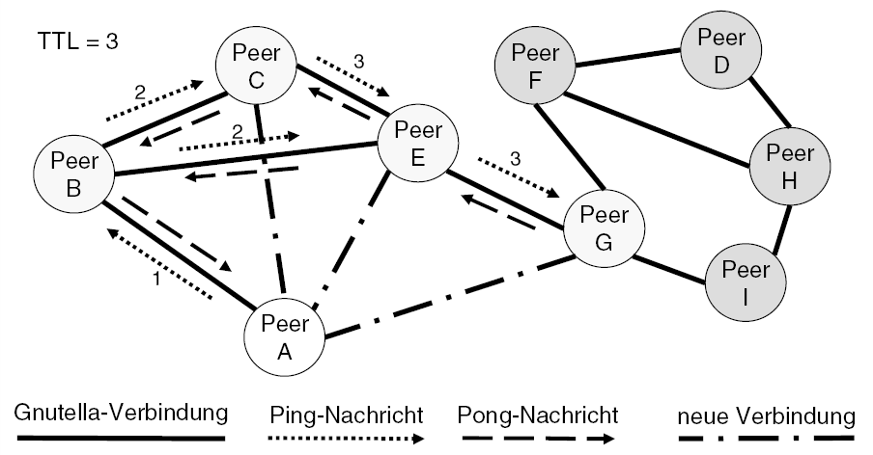
P2P – Gnutella; a) Aufbau des P2P-Netzes
Bootstrap durch Kontaktversuch an Standard-Peer (Liste)
Dann Anbindung:
Ping an alle Nachbarn; Flooding
Peers antworten mit Pong, inkl. IP und Gesamtgröße der angebotenen Dateien
Beschränkung des Netzwerkverkehrs durch Nachrichten-ID und TTL („time-to-live“)
Std-Peer
neu
[Dunkel2008]

Slide 109
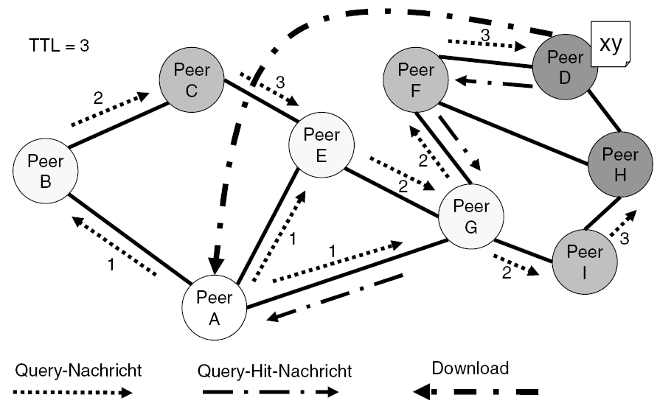
P2P – Gnutella; b) Suchanfragen
Query an alle Nachbarn; mit TTL
Query Hit mit Dateinamen und IP auf umgekehrten Weg zurück
Direkter Download der Datei
[Dunkel2008]

Slide 110
P2P – Gnutella
Nachteile:
großer Netzverkehr durch viele Nachrichten (wächst exponentiell)
insebsondere durch die Suchanfragen: ca. 70% der Netzlast
durch Wahl des TTL-Wertes wird das Netz partitioniert; Anfrageerfolg deshalb gering
Free Riding-Problem: viele Peers stellen selber keine Daten zur Verfügung (Studie: 15% der Nutzer stellen 94% der Daten)
Insgesamt skalierbar und dezentral, aber keine effiziente Datensuche
Weiterentwicklungen:
Mischformen mit sog. „Super-Peers“ (Vertreter: FastTrack oder Kazaa)
Verwendung von Distributed Hashtables → im Folgenden (Vertreter: Chord 2001)

Slide 111
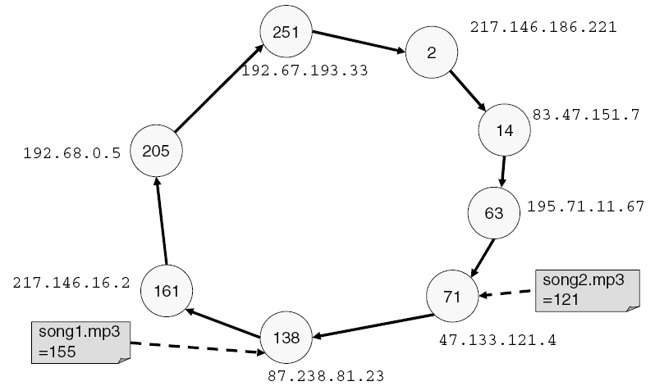
P2P – Distributed Hashtables
Problem von Gnutella: Suchvorgang ist unstrukturiert (Breitensuche)
Idee: Hashfunktion (z.B. SHA-1) für IPs und Dateien verwenden
[Dunkel2008]
Notes:
Anordnung der Knoten in einem Ring
hier nur auf kleinem Wertebereich 0..255
Knoten hostet alle Dateien mit Hash >= eigener IP-Hash und < Folgeknoten-IP-Hash

Slide 112
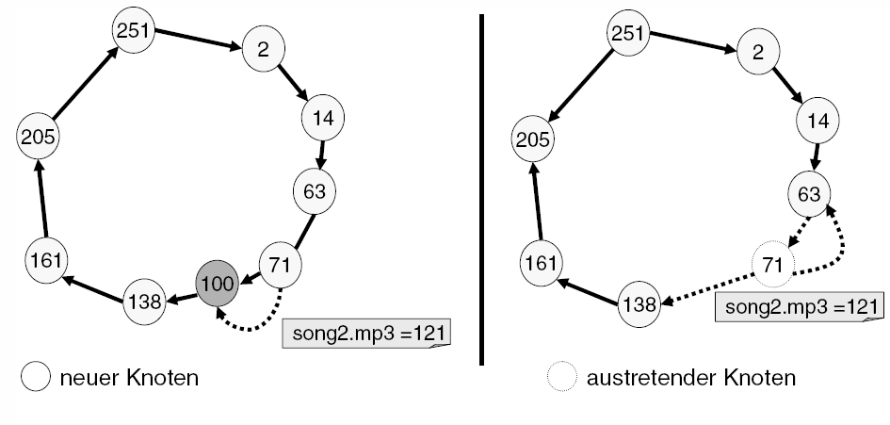
P2P – Distributed Hashtables
Neuordnung bei Beitritt und Austritt von Peers: „nur“ lokale Neuorganisation
Laufzeitverhalten O(N) - inakzeptabel bei großen Netzen!
Chord verwendet deshalb einen Ansatz mit binärer Suche http://de.wikipedia.org/wiki/Chord
[Dunkel2008]

Slide 113
P2P – Split-Stream-Protokolle
Problem: große Datei durch viele Peers herunterladen: Download-Geschwindigkeit gering
Lösung: Split-Stream-Protokolle (z. B. in BitTorrent; http://de.wikipedia.org/wiki/BitTorrent)
Datei wird in kleine Blöcke/Segmente aufgeteilt (64 Kb bis 1 MB); Peer muss also alle Segmente einsammeln (kann parallel geschehen!)
Herunterladender Peer stellt Segment wieder den Anderen zur Verfügung
Austausch fehlender Segmente mit anderen Peers
Notes:
Tracker Host koordiniert den Download-Vorgang
Seeder besitzen die komplette Datei

Slide 114
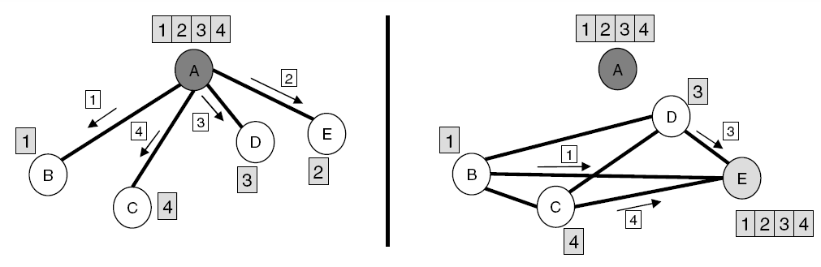
P2P – Split-Stream-Protokolle (2)
Client lädt eine Torrent-Datei mit Metainformationen
enthält IP des Tracker Hosts, Dateinamen und Prüfsummen der Segmente
Tracker Host nennt Client die Peers, die die fehlenden Segmente besitzen
Client meldet Empfang eines Segments dem Tracker Host
Initial wird Segment von Seeder geladen
Anschließend tauschen die Peers Kopien der Segmente aus (der Tracker Host schafft somit ein P2P-Netz zwischen Peers, die eine bestimmte Datei herunterladen möchten)
Seeder
[Dunkel2008]

Slide 115
Architekturstile – Übersicht

Slide 116
Web 2.0
Begriff ist nicht klar definiert
Oberbegriff für eine Reihe von Technologien und Trends, sowie der veränderten Art und Weise der Internetverwendung
Phase 1
einfache Internetpräsenzen, vornehmlich statische Inhalte (Uni- und private Homepages, Nachrichten, ...)
Phase 2
Generierung dynamischer Inhalte; Lagerbestände, Bestellungen, …
Phase 3
Starke Einbeziehung des Nutzers; Blogger, Wikipedia, FB, Twitter, ...
Wandlung vom „Konsumenten“ zum „mündigen Internetmitbürger“ mit aktiven Beiträgen

Slide 117
Web 2.0 – Architekturkonzept
Mit „Web 2.0“ assoziierte Technologien:
Asynchronous JavaScript And XML (AJAX)
Representational State Transfer (REST)
Mashups
Rich Site Summary (RSS)
…
Begriff im Geschäftsumfeld: „Web-orientierte Architektur“ (WOA)
Grundlegendes Konzept: „Keep it Simple“ (KISS-Prinzip!)
keine neuen Standards, sonder vorhandene Mittel nutzen
basieren komplett auf Internetstandards (HTTP, SSL, Proxies, JavaScript, XML, …)
Im Ggs. zu SOA: Verzicht auf andere Transportprotokolle und Mittelsmänner (da die Beobachtung gezeigt hat, dass diese nicht bzw. nur selten genutzt werden)

Slide 118
Web 2.0 – REST
Dissertation von Roy Fielding, einem der Hauptautoren von HTTP
REST bezeichnet den Architekturstil, der die Grundlage für das World Wide Web ist

Slide 119
Web 2.0 – REST Prinzipien
Die Hauptabstraktion ist eine Ressource, die durch eine URL benannt ist. Jede Information, die benannt werden kann, kann eine Ressource sein.
Die Repräsentation einer Ressource ist eine Sequenz von Bytes, plus Metadaten, die diese Darstellung beschreiben. Die konkrete Form kann zwischen REST-Komponenten ausgehandelt werden.
Text vs. XML vs. JSON vs. PNG ...
Die Interaktionen sind kontextfrei/zustandslos. Jede Interaktion beinhaltet alle Informationen, die zum Verständnis der Aufrufs nötig sind.
die Verwendung von HTTP-Cookies ist nicht REST-konform!
REST verwendet eine Menge wohldefinierter Operationen: GET, POST, PUT, DELETE (im Ggs. zu RPCs)
Operationen sollen idempotent sein

Slide 120
Web 2.0 – REST vs. RPC
REST | RPC, CORBA, ...
http://host.com/user, http://host.com/order | getUser, addUser, placeOrder, …

Slide 121
Architekturstile – Übersicht
Vortrag über Client-Architekturen

Slide 122
Architekturstile – Übersicht

Slide 123
Literatur zum Thema Architekturstile
[Dunkel2008] J. Dunkel, A. Eberhart, S. Fischer, C. Kleiner, A. Koschel: Systemarchitekturen für verteilte Anwendungen, Hanser Fachbuch, 2008
[Qian2010] K. Qian (Autor), X. Fu (Autor), L. Tao: Software Architecture and Design Illuminated, Jones & Bartlett, 2010

